Slide 1
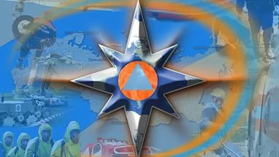
1 МАРТА -
ВСЕМИРНЫЙ ДЕНЬ
ГРАЖДАНСКОЙ ОБОРОНЫ
Главное управление МЧС России по Воронежской области

Slide 2

Гражданская оборона - система мероприятий по защите населения, материальных и культурных ценностей от опасностей, возникающих при ведении военных действий или вследствие них.

Slide 3
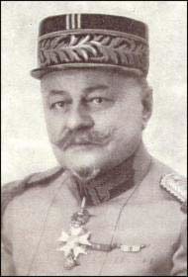
Джорж Сант-Пол генерал медицинской службы французской армии
В 1931 году основал в Париже «Ассоциацию Женевских Зон» –
ЗОН БЕЗОПАСНОСТИ - затем преобразована в
Международную организацию гражданской обороны (МОГО).

Slide 4

Во время военных действий используется в качестве международного отличительного знака, обеспечивающего защиту гражданского населения.

Slide 5
Почему Всемирный день гражданской обороны отмечается именно 1 марта?
Эта дата празднования приурочена к созданию 1 марта 1972 года Международной организации гражданской обороны (МОГО). Хотя, если говорить точнее, тогда данная организация только получила статус межправительственной, но существовала она задолго до этого. Тогда же в силу вступил устав МОГО, который был одобрен 18-ю государствами.

Slide 6

История гражданской обороны в России
В нашей стране история системы гражданской обороны началась в СССР 4 октября 1932 года. Именно в этот день была создана местная противовоздушная оборона (МПВО), которая являлась составной частью системы ПВО страны. 22 февраля 1993 года правительство нашей страны выпустило распоряжение о том, что в этой международной организации Российскую Федерацию должна представлять МЧС России.

Slide 7
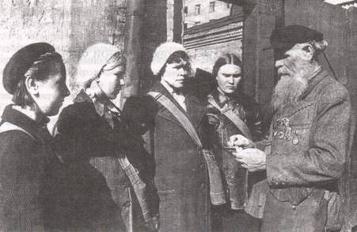
Зарождение и развитие
гражданской обороны РФ
Историки определили март 1918 года начальным этапом (первым – до 1932г.) зарождения системы отвечающей за защиту населения в нашей стране. (первая бомбежка Петрограда)
На этом этапе все мероприятия противовоздушной обороны (ПВО) и противохимической обороны (ПХО) были объединены в общегосударственную систему под общим руководством Наркомата по военным и морским делам.

Slide 8
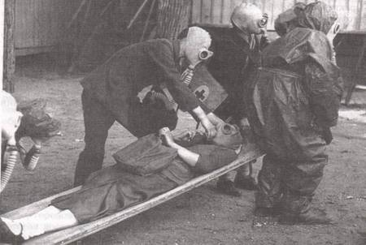
Зарождение и развитие
гражданской обороны РФ
Второй этап
(ноябрь 1932г. - июль 1941 г.) - комплекс военно-политических и организационных мероприятий по защите населения и народного хозяйства страны
4 октября 1932 года СНК СССР было принято «Положение о ПВО СССР», которым впервые опреде-лены мероприятия и средства непосредственной защиты населения и территорий страны от воздушной опасности в зоне возможного действия авиации противника.
4 октября 1932 года принято считать днем рождения МПВО – начальным этапом развития государственной системы защиты населения и территорий.

Slide 9
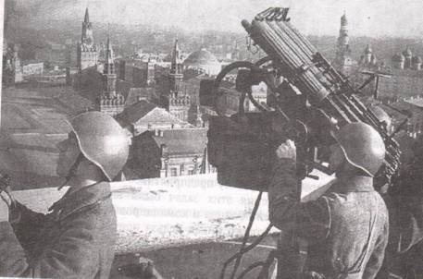

Зарождение и развитие
гражданской обороны РФ
Третий этап (июнь 1941-1945 г.г.) – местная противовоздушная оборона в годы Великой Отечественной войны
В условиях войны МПВО накопила богатый опыт организации защиты населения от ударов противника с воздуха и ликвидации их последствий.
МПВО успешно справилась со своими задачами - затруднить фашистской авиации поражение целей в городах и народнохозяйственных объектов, обеспечить защиту граждан и оказывать помощь пострадавшим, проводить аварийно-восстановительные работы в очагах поражения, повышать устойчивость функционирования предприятий, коммунально-энергетических сетей.

Slide 10
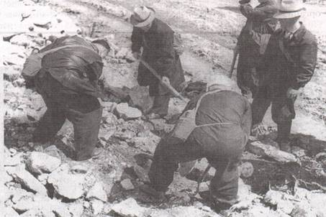
Зарождение и развитие
гражданской обороны РФ
Четвертый этап (июнь 1945 - июль 1961 г.г.) этап совершенствования МПВО.
Решение, принятое руководством страны в 1961 году, о преобразовании МПВО в систему Гражданской обороны, вернее, ее трансформации, практически завершило начавшийся в 1955 г. процесс пересмотра устоявшихся взглядов на защиту населения и территорий в условиях возможного применения противником оружия массового поражения.
На этом этапе руководство МПВО-ГО было возложено на исполнительные органы Советов депутатов трудящихся краев, областей, городов и ра­йонов.

Slide 11
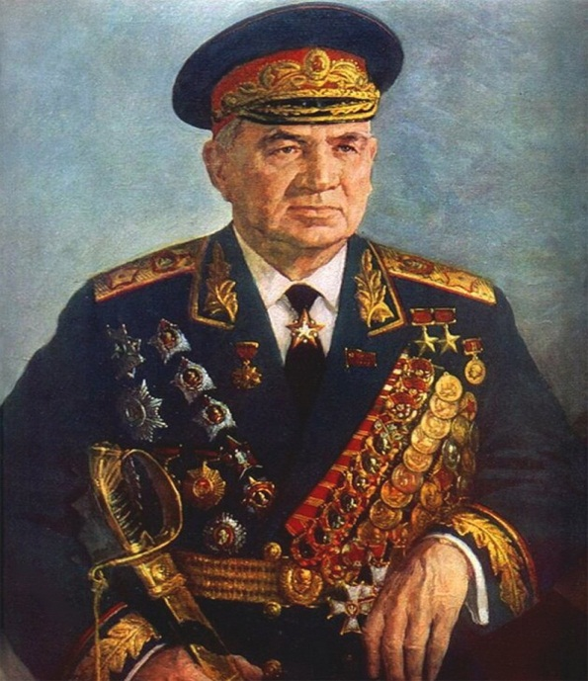
Маршал Советского Союза
Василий Иванович Чуйков
В 60-е годы ХХ века стало очевидно, что без целенаправленных крупномасштабных мер по защите тыла нельзя говорить о готовности государства к отражению возможной агрессии вероятного противника. Процесс преобразования и усиления МПВО, начавшийся в 1955г., продолжался до июля 1961г., когда местная противовоздушная оборона была преобразована в гражданскую оборону СССР.
Руководство системой гражданской обороны страны было поручено одному из самых авторитетных военачальников того времени – главнокомандующему сухопутными войсками Маршалу Советского Союза Василию Ивановичу Чуйкову.

Slide 12
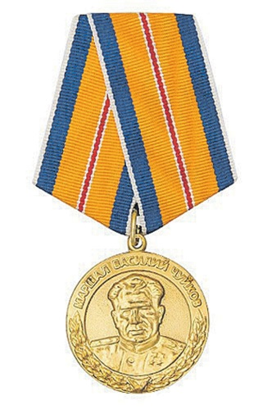
Памятная медаль «Василий Чуйков»
В 2012 году в МЧС России утвердили медаль «Маршал Василий Чуйков» для награждения наиболее отличившихся сотрудников, которые проработали в учреждениях ведомства более 10 лет и с честью выполняли свой долг.
Медаль также дают ветеранам, пенсионерам и гражданским лицам, имеющим особые заслуги по гражданской обороне России.

Slide 13
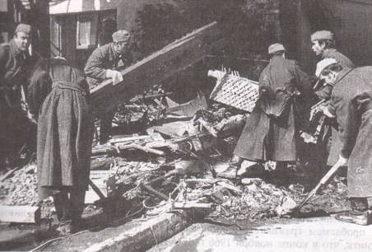
Зарождение и развитие
гражданской обороны РФ
Пятый этап (июль 1961 - сентябрь 1971 г.г.) -глубокие структурные
изменения ГО.
С сентября 1971 г. непосредственное руководство системой ГО вновь, как и в 30-е годы, было передано военному ведомству.
ГО стала строиться по территориально -производственному признаку.
Вводится должность Начальника ГО страны.
Совершенствуются мероприятия защиты населения в ядерной войне.

Slide 14
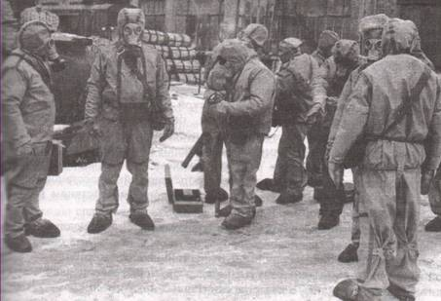
Зарождение и развитие
гражданской обороны РФ
Шестой этап (октябрь 1971 - июль 1987 г.г.) - новые структурными изменениями
Усиление гонки вооружения и достижение СССР стратегического паритета.
Особенность первых шести этапов развития МПВО-ГО - планирование выполнения всех мероприятий по защите населения и территорий в условиях военного времени.
Предупреждение и ликвидация ЧС природного и техногенного характера в мирное время как задача перед названными системами не стоит.

Slide 15
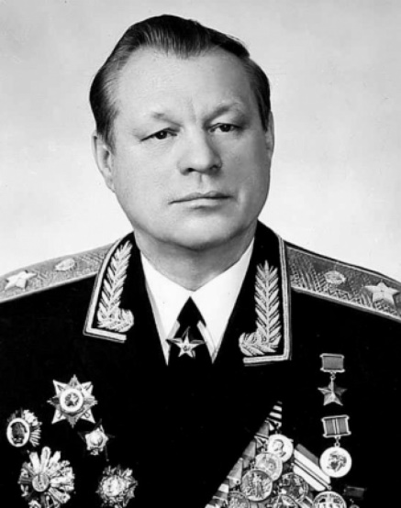
Генерал армии
Алтунин
Александр Терентьевич
Генерал армии Алтунин Александр Терентьевич, начальник гражданской обороны СССР (19.07.1972 – 11.07.1986 гг.).
Генерал-полковник Александр Терентьевич Алтунин, сменивший на посту начальника Гражданской обороны СССР маршала Василия Ивановича Чуйкова, стал его преемником. А.Т. Алтунин активно продолжил развитие системы гражданской обороны страны.
Памятная медаль «Генерал армии Алтунин»
Так же как и предыдущий знак, эта награда учреждена в честь юбилея службы.

Slide 16

Зарождение и развитие
гражданской обороны РФ
Восьмой этап (с декабря 1991 г. по настоящее время) - начался с упразднения государст-венных структур СССР, образованием СНГ и созданием РСЧС.
1991-1995 гг. - усилия по сохранению потенциала ГО
1996-2012 гг.- формирование нового облика ГО.
На базе войск гражданской обороны были сформированы группировки сил, заблаговременно нацеленные на возможный фронт аварийно-спасательных работ в мирное и военное время- воинские спасательные формирования.

Slide 17
Зарождение системы защиты населения и территорий от ЧС
30 июля 1987 года Постановлением ЦК КПСС и Совета Министров СССР № 886-213 «О мерах по коренной перестройке ГО» признано, что ГО должна участвовать в ликвидации ЧС (решение принято после катастрофы на Чернобыльской АЭС).
17 июля 1990 года Президиум Верховного Совета РСФСР постановлением №114-1 признал целесообразным образование Российского корпуса спасателей.

Slide 18
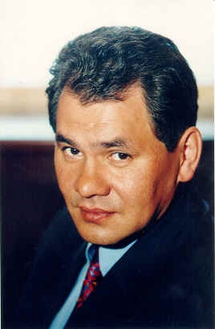
Защита от ЧС
27 декабря 1990 года Совет Министров РСФСР постановлением № 606 образовал Российский корпус спасателей (на правах государственного комитета РСФСР)
Образована государственная структура со своими силами и средствами для защиты от ЧС.
17 апреля 1991 г. Советом Министров РСФСР принято постановление № 207 «О назначении Шойгу С.К. Председателем Российского корпуса спасателей»

Slide 19

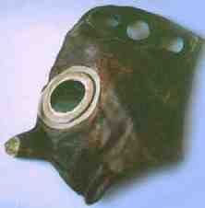
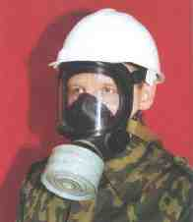
Противогазы
  Противогаз Зелинского Современный фильтрующий противогаз
Классификация противогазов по принципу действия
ПРОТИВОГАЗЫ
фильтрующие
изолирующие
шланговые

Slide 20
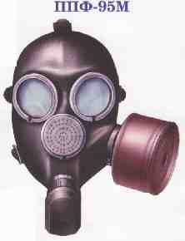

Промышленные фильтрующие противогазы
Их целевое предназначение — защита работников химически опасных производств от опасных химических веществ в условиях превышения их концентраций в воздухе выше допустимых норм.

Slide 21
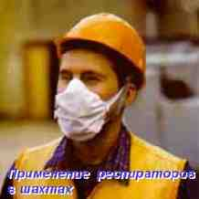
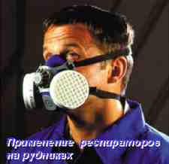
Респираторы
Применяют для защиты органов дыхания от вредных газов, паров, аэрозолей и пыли.
Респираторы широко применяются
на рудниках,
в шахтах,
на химических и металлургических предприятиях,
атомных электростанциях,
при работе с ядохимикатами в сельском хозяйстве.
РЕСПИРАТОРЫ
противопылевые
противогазовые
газопылезащитные

Slide 22
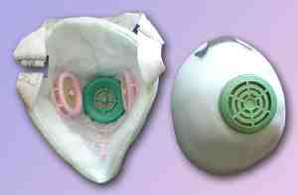
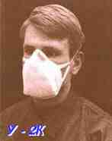
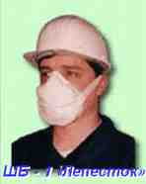
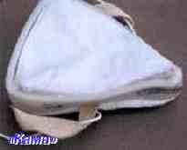
Противопылевые респираторы
Наиболее широкое применение находят противопылевые респираторы
В условиях чрезвычайных ситуаций эти респираторы могут быть использованы для защиты органов дыхания от радиоактивной пыли и биологических средств поражения.
Р-2
Следует учитывать, что противопылевые респираторы не обеспечивают защиту от паров и газов вредных веществ.

Slide 23
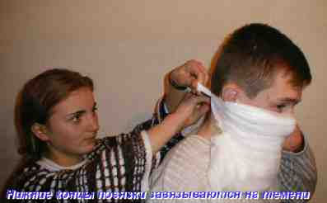
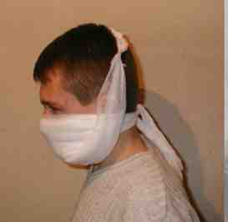
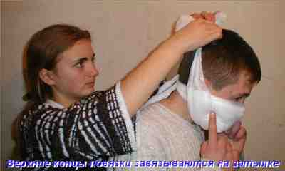
Ватно-марлевая повязка
Если есть марля, но нет ваты, можно изготовить марлевую повязку.
Для этого вместо ваты на середину куска укладывают 5-6 слоев марли.

Slide 24

МЧС
Основной символ МЧС России –
Белая Звезда Надежды и Спасения
(на её базе разработана эмблема МЧС России)

Slide 25


Эмблемы МЧС России
большая
средняя
малая

Slide 26

4 октября – День гражданской обороны РФ
27 декабря – День спасателя РФ
30 апреля - День образования пожарной охраны РФ
1 марта – Всемирный день гражданской обороны
Министерство Российской Федерации по делам гражданской обороны, чрезвычайным ситуациям и ликвидации последствий стихийных бедствий

Slide 27
СПАСИБО
ЗА
ВНИМАНИЕ

